Slide 1
个人介绍
前端微专业助教，@huntbao
NEI 产品负责人：https://nei.netease.com

Slide 2


快速开发
便笺系统

Slide 3
主要内容
前端基础知识概览
项目开发环境准备
便笺系统实现
外观
创建、删除、移动
输入、保存、初始化
项目总结

Slide 4
前端基础知识概览
前端基础
html、css、javascript
编程基础
c、c++
java

Slide 5
前端基础知识学习资料
云课堂免费视频
HTML5：http://study.163.com/course/courseMain.htm?courseId=171001
CSS3：http://study.163.com/course/courseMain.htm?courseId=190001
JavaScript：http://study.163.com/course/courseMain.htm?courseId=195001
在线学习
https://developer.mozilla.org/zh-CN/
http://w3school.com.cn/

Slide 6
前端基础知识学习资料
前端书籍
《HTML&XHTML权威指南》
《CSS权威指南》
《JavaScript权威指南》
《精通CSS 高级WEB标准解决方案》
《JavaScript高级程序设计》
Notes:
看书学习比较系统，我个人推荐这种方式
html 目前是第6版，css到了第3版，js是第6版
买书的时候，最好先看下书评

Slide 7
前端基础知识学习资料
所有经典的软件开发书籍
《代码大全》
《Java编程思想》
《代码整洁之道》
《程序员的职业素养》
Notes:
学无止境，在学习的过程中，需要不断完善自己的技术知识，可以网上搜索大家推荐的书籍，查看书评，然后购买阅读
学习到一定程度的时候，自然而然地会知道自己需要补充哪方面的知识，这个大家也不用担心

Slide 8
项目开发环境准备
IDE
Sublime Text
Webstorm
工程化
NEI 接口管理平台：https://nei.netease.com

Slide 9
NEI Toolkit: 安装 Node.js
https://nodejs.org/zh-cn/
Notes:
Long-term support (LTS): 长期支持版本；安装 node.js 时会同时安装 npm

Slide 10
NEI Toolkit: 安装
npm install nei -g
Notes:
-g: global 全局安装，即可以在任意文件夹下面运行 nei 命令

Slide 11
NEI: 申请加入 StickyNotes 项目
https://nei.netease.com/project?pid=16798

Slide 12
NEI Toolkit: 生成 StickyNotes 工程
nei build -k a81c2289d5466c3cd9386e84a8c479f2 –o ./stickynotes

Slide 13
NEI Toolkit: 运行 StickyNotes 工程
cd stickynotes
nei server

Slide 14
便笺系统实现
参考效果： https://webkit.org/demos/sticky-notes/
实现
外观
创建、删除、移动
输入、保存、初始化

Slide 15
项目总结
需求分析
实现静态页面
实现交互逻辑
用户体验、细节处理
前端知识
DOM、事件、原型、面向对象
模块化

Slide 16
项目总结：还能做什么？
清除所有 note 的功能
生成的 note 背景颜色随机
限定 note 的拖动区域
给 note 增加提醒的功能
Chrome 插件的 Notification
将应用部署到服务器上
note 内容保存到数据库
iOS、Android 等移动端应用

Slide 17
项目Demo仓库
https://github.com/huntbao/stickynotes

Slide 18

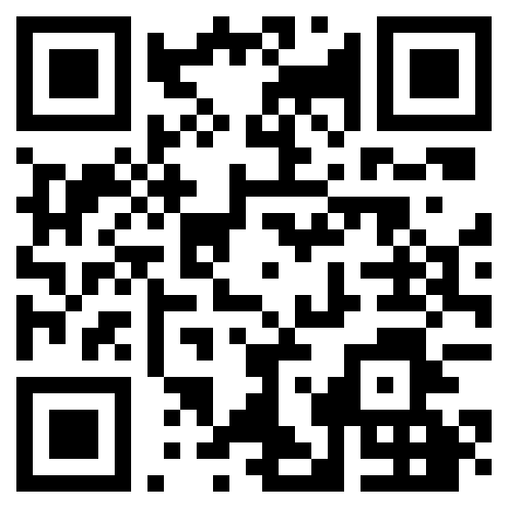
扫码填问卷参与抽奖
编程语言-拼团小分队
427283814

Slide 19


Thank you

